Slide 1


Programmering i vores fag
Der er flere steder indenfor vores fag, hvor der anvendes simpel programmering.
Nærmest uanset hvilken fagretning, man vælger, er der et element af programmering. Både som blikkenslager, installationstekniker, energispecialist og ventilationsteknikker.

Slide 2
Det kunne være:
Kantbukker
Profilmaskine til formstykker
Rørbukker
Natsænkning og temperaturindstilling af radiatorer
eller gulvvarme
Opstart, eller nedlukning af kedler, varmepumper
og ventilationsanlæg
Målingsparametre for Co2, fugt eller temperatur for opstart af ventilationsanlæg
Apps til registrering af arbejdstid og (gen)bestilling
af vare

Slide 3
Gruppearbejde
Gå sammen i grupper og tal om følgende:
Er der andre ting i vores fag, der kan programmeres?
Har I evt. selv erfaring med programmerbare ting fra en arbejdsplads? Det behøver ikke være fagspecifikt for vvs
Gå på nettet og find to til tre andre eksempler på ting, der kan programmeres inden for vore fag
Skriv i et word-dokument, hvad gruppen er kommet
frem til
Til sidst opsummerer vi i plenum. I har 45 min. til øvelsen.
God arbejdslyst!

Slide 4
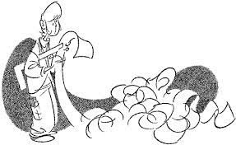
Opsummering

